Slide 2
Этнополитические процессы в современной России и мире
Направление подготовки - политология
Магистратура
Руководитель программы: Ачкасов Валерий Алексеевич,
д.п.н., профессор,
Заведующий кафедрой этнополитологии СПбГУ

Slide 3
Поступление
Бюджетная/договорная основа обучения | Поступление | Язык обучения
Очная - 5/5 Очно-заочная 0/5 | Вступительные испытания + конкурс документов (портфолио) | Русский/английский

Slide 4
АКТУАЛЬНОСТЬ ПРОГРАММЫ
Сегодня уже общим местом стала констатация того факта, что где-то в середине 1980-х гг. в мире произошел «взрыв этничности», который явился, прежде всего, ответом дискриминируемых этнических групп на их неравный доступ к социальным благам, редким ресурсам и власти. «Мир пробудился к политическому осознанию неравенства, - пишет Зб.Бжезинский в начале нового века. Новые коммуникации, грамотность привели к беспрецедентному росту уровня политического мышления масс, сделав их восприимчивыми к эмоциональному потенциалу национализма, социального радикализма и религиозного фундаментализма».

Slide 5
Компетенции и навыки
Прежде всего, навыки экспертной и аналитической работы в областях, необходимые как для госслужбы, так и для научно-исследовательской и преподавательской деятельности:
оценки динамики и направленности этнополитических процессов в России и других мультиэтничных государствах мира
определения результатов и степени эффективности иммиграционной политики в различных странах и регионах мира
оценка содержания государственной этнополитики с учетом типологических особенностей регионов, которые определяют институциональную, социально-культурную и этнополитическую ситуацию в регионе
подготовка экспертных заключений и аналитических материалов по различным аспектам осуществления этнической и иммиграционной политики в регионах России

Slide 6
Перспективность специальности
Кадровое обеспечение реализации "Стратегии государственной национальной политики Российской Федерации до 2025 года» (2012 г.), федеральной целевой программы «Укрепление единства российской нации и этнокультурное развитие народов России (2014-2020 годы)» (2013), Государственной программы «Реализация государственной национальной политики» (2016 г.) и региональных программ национальной политики
Указ Президента 2013 г. о создании Федерального агентства по делам национальностей и соответствующих управленческих структур в регионах и муниципалитетах при отсутствии в России других образовательных центров и программ подготовки по направлению «этнополитология»
рост спроса на квалифицированных управленцев в сфере регулирования межэтнических отношений, национальной и миграционной политики
Обсуждение проекта госстандарта высшего образования «специалист в сфере межнациональных отношений»

Slide 7
Основные учебные курсы
Этнополитические процессы в России
Иммиграционная политика в современном глобальном мире
Этнополитические и религиозные процессы в странах «Большого Ближнего Востока»
Россия и страны Балтии: проблема защиты прав русскоязычных
Публичная политика и этнокультурные конфликты в современных мегаполисах
Этнополитическая мобилизация и этнополитические конфликты
Этничность, этносоциальная стратификация и этническая дискриминация
Теоретические и практические проблемы реализации права национальных меньшинств на самоопределение
Проблемы несостоявшихся государств в современной мировой политике
Региональная этнополитика в современной России и др.

Slide 8
Кафедра этнополитологии
Коллектив кафедры выступает исполнителем НИР по государственным контрактам - например:
АНАЛИТИЧЕСКИЙ ОТЧЕТ И
МЕТОДИЧЕСКИЕ РЕКОМЕНДАЦИИ
ОРГАНАМ ИСПОЛНИТЕЛЬНОЙ ВЛАСТИ И МЕСТНОГО САМОУПРАВЛЕНИЯ ЛЕНИНГРАДСКОЙ ОБЛАСТИ ПО ВОПРОСАМ РЕАЛИЗАЦИИ ГОСУДАРСТВЕННОЙ НАЦИОНАЛЬНОЙ ПОЛИТИКИ РОССИЙСКОЙ ФЕДЕРАЦИИ НА ТЕРРИТОРИИ МУНИЦИПАЛЬНЫХ ОБРАЗОВАНИЙ ЛЕНИНГРАДСКОЙ ОБЛАСТИ в 2017 г.
Кафедра создана в 2014 году по предложению Администрации Президента Российской Федерации

Slide 9
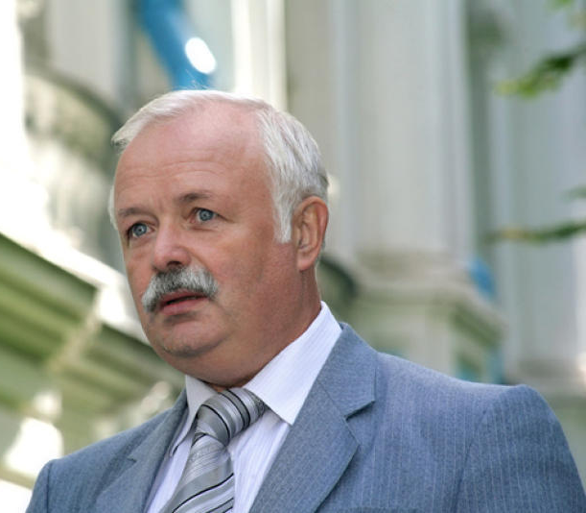
Преподаватели кафедры
Ачкасов Валерий Алексеевич - профессор, доктор политических наук, заведующий кафедрой Этнополитологии. Автор более 300 научных публикаций, в том числе: более десяти монографий и 11 учебников. Автор одного из первых в России учебника "Этнополитология", один из ведущих специалистов России по этнополитологии.
Член экспертного совета ВАК Министерства образования и науки РФ по политологии; член Комплексного научного совета по проблемам межнациональных отношений при Президиуме РАН РФ.

Slide 10
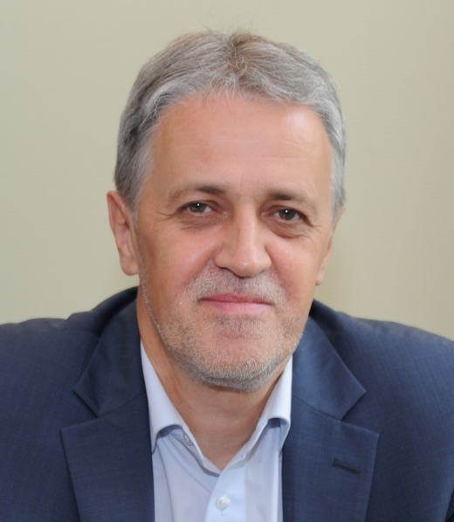
Преподаватели кафедры
Скворцов Николай Генрихович - профессор, доктор социологических наук, декан факультета социологии СПбГУ, один из ведущих специалистов России по этносоциологии, автор болеe 200 научных публикаций, в том числе нескольких монографий.
Член Комплексного научного совета по проблемам межнациональных отношений при Президиуме РАН РФ.

Slide 11
Преподаватели кафедры
Абалян Анна Игоревна - доцент, кандидат политических наук, автор более 100 научных публикаций, известный специалист по этнополитическим и конфессиональным проблемам Ближнего и Среднего Востока.
Андреев Артем Алексеевич – доцент кандидат исторических наук, автор более 100 научных публикаций , в том числе монографии «Россия и Казахстан в 1990-е гг.: опыт сотрудничества». СПб., 2015, специалист по этнополитическим проблемам постсоветской Центральной Азии. Неоднократно, составе полевых экспедиций, бывал в Казахстане, Таджикистане, Узбекистане и Иране.
Никифоров Александр Андреевич - доцент, кандидат политических наук, автор более 100 научных публикаций, специалист по политическим конфликтам и городской этнической политике.
Горбатюк Екатерина Сергеевна – старший преподаватель, кандидат политических наук, автор более 70 научных публикаций, специалист по этнополитическим проблемам современной Европы и федерализму и др.

Slide 12
Направления исследований
Проблемы осуществление национальной политики России
Региональная этнополитика в современной России
Проблемы политики интеграции иммигрантов в ведущих странах Европы и США: сравнительный анализ.
Этнополитические и религиозные конфликты в странах "Большого Ближнего Востока"
Проблемы этнофедерализма
Сравнительное исследование национализма
Этнополитические конфликты на постсоветском пространстве.
Транснациональная миграция в Россию и интеграционный потенциал трудовых мигрантов
Национал-популизм в современной Европе.

Slide 13
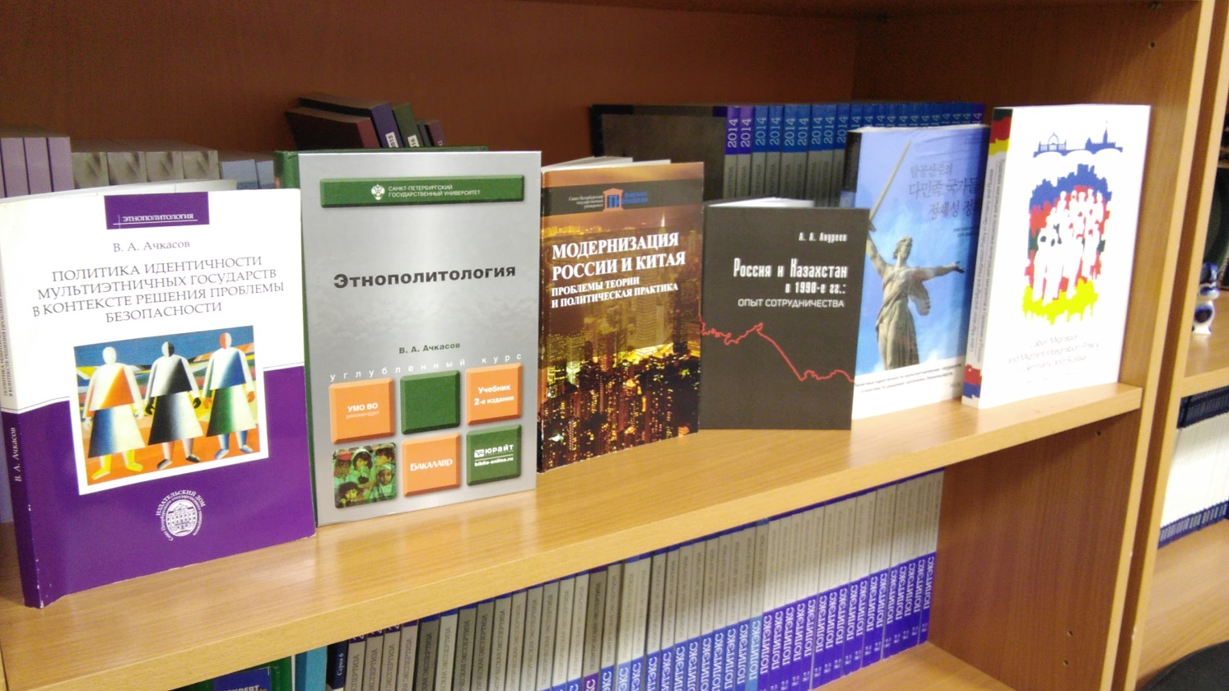
Основные публикации

Slide 14
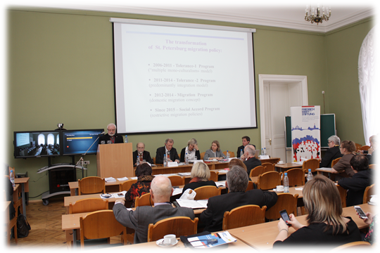
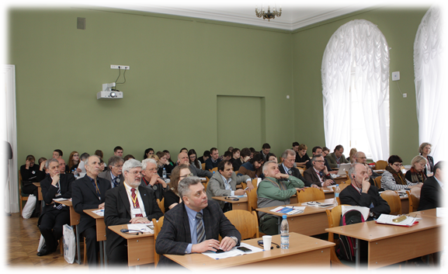
Мероприятия
International Conference «Labour Migration and Migrants’ Integration in Germany and Russia: A Comparative Approach»

Slide 15
Международное сотрудничество
Магистранты имеют возможность приобрести опыт включенного обучения на профильных факультетах ведущих Университетов Европы в рамках программ международного академического обмена СПбГУ:
Свободный университет Берлина, Германия;
Гамбургский университет, Германия;
Йенский университет имени Фридриха Шиллера, Германия;
Университет Тампере, Финляндия;
Университет Страсбурга, Франция и др.

Slide 16
Педагогическая и научная практика
1. Способствует формированию навыков работы с документами, публичных выступлений, написания научных текстов, презентации и модерации дискуссий.
2. Предполагает сбор данных, подборку документов и формирование баз данных для ВКР в действующих структурных подразделениях исполнительной власти таких как:
Комитет по внешним связям Правительства Санкт-Петербурга,
Комитет по межнациональным отношениям и реализации миграционной политики Правительства Санкт-Петербурга;
Комитет по местному самоуправлению и национальной политике Правительства Ленинградской области;
Дом национальностей при Правительстве Санкт-Петербурга;
Дом дружбы при Правительстве Ленинградской области и др.

Slide 17
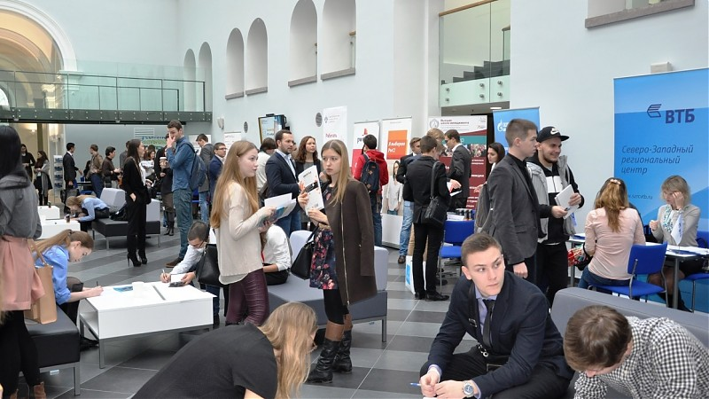
Будущая карьера
Работа в качестве специалистов, аналитиков и консультантов в органах государственного и муниципального управления, политических партиях, общественных движениях и НКО, а также исследователей в научных и аналитических центрах, фондах и в системе высшего и среднего специального образования.

Slide 18
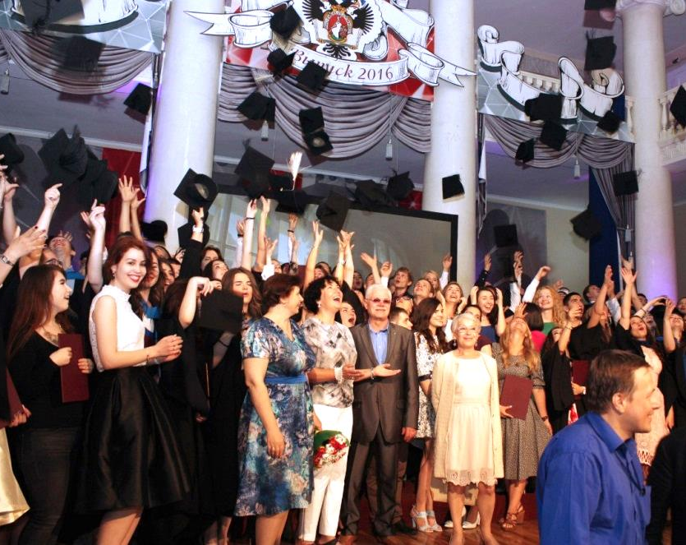
Государственные организации, где работают выпускники
Выпускники кафедры работают в Правительстве Санкт-Петербурга (Комитет по внешним связям; Комитет по межнациональным отношениям и реализации миграционной политики); Правительстве Ленинградской области (Комитет по местному самоуправлению и национальной политике); Администрации Президента Российской Федерации; Санкт-Петербургском государственном университете и других вузах.

Slide 19
Контакты
Для поступления. Отдел по организации приема по направлениям международные отношения, политология, социология и экономика
СПбГУ, ул. Смольного, д.1/3, 9-й подъезд, ауд. №144
тел. 8 (812) 363 64 82
e-mail ms.politology@priem.spbu.ru
http://politology.spbu.ru/

Slide 20
Спасибо за внимание!

